Slide 1
Алгоритми з повтореннями
Підготував: вчитель інформатики Шенгаріївської загальноосвітньої школи І-ІІ ступенів Зіньківської міської ради Полтавської області Суденко О. М.

Slide 2
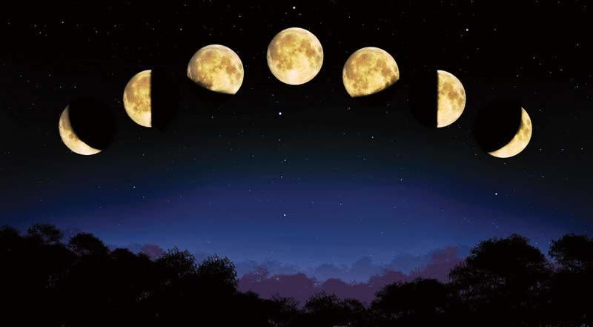
Алгоритми з повтореннями
Кожного місяця можна бачити на небосхилі одне й те саме змінення фаз Місяця чи те, як сходить і заходить Сонце.

Slide 3
Алгоритми з повтореннями
Кожного року Сонце проходить через одні й ті самі сузір'я - сузір'я Зодіаку.

Slide 4
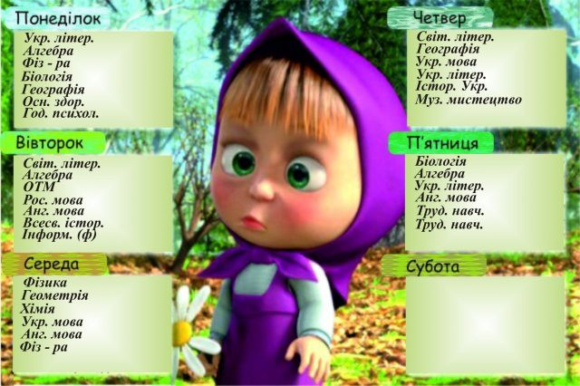
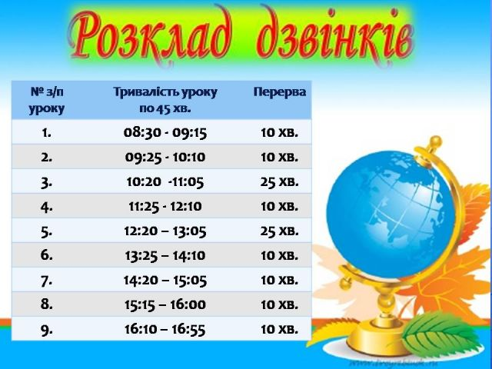
Циклічні процеси в школі
Процеси, які повторюються, називаються циклічними.
Кожний з вас бере участь у циклічних процесах. Так, у школі протягом одного семестру щотижня в одні й ті самі дні відбуваються одні й ті самі уроки згідно з розкладом. Кожного робочого дня в школі уроки й перерви тривають протягом одних і тих самих інтервалів часу.

Slide 5
Циклічні процеси в школі
На уроках математики при піднесенні, наприклад, числа 2 до п'ятого степеня потрібно знайти добуток чисел 2 і 2, а потім ще 3 рази помножити попередній добуток на число 2. На уроках української мови, розбираючи різні речення за будовою, ви також кожного разу виконуєте одну и ту саму послідовність.

Slide 6
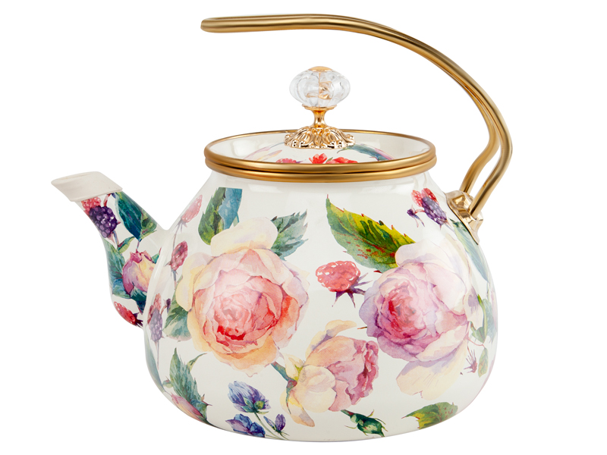
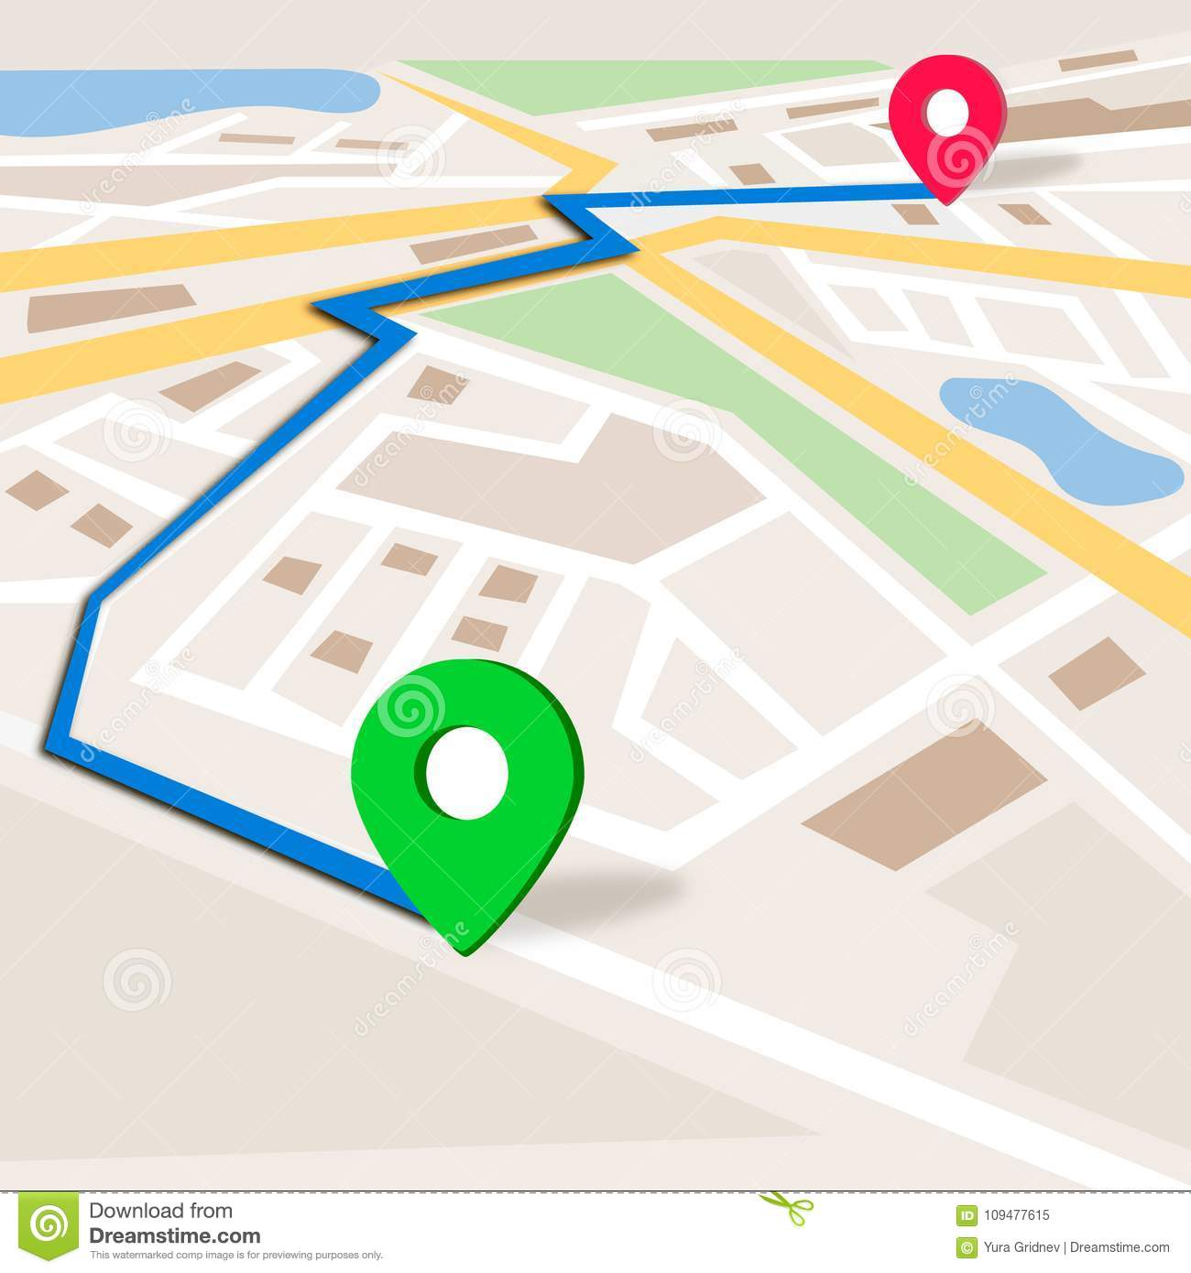
Алгоритми з повтореннями
Кожного разу, коли вам потрібно закип'ятити воду в чайнику, ви виконуєте одну й ту саму послідовність дій. Найчастіше ви йдете або ідете з дому до спортивної секції або музичної школи одним і тим самим маршрутом.

Slide 7
Алгоритми з повтореннями
В алгоритмах розв'язування багатьох задач потрібно виконати одну або кілька команд більше ніж один раз.
Для цього такі алгоритми мають містити команди, які визначатимуть, які команди повинні виконатися неодноразово і скільки саме разів.

Slide 8
Повторення (цикл) в алгоритмах
В алгоритмах розв'язування багатьох задач потрібно виконати одну або кілька команд більше ніж один раз.
Для цього такі алгоритми мають містити команди, які визначатимуть, які команди повинні виконатися неодноразово і скільки саме разів.
Розглянемо таку задачу.
Задача. У дворі є порожні діжка і відро ємністю 50 л і 10 л відповідно та колодязь. Потрібно наповнити діжку водою.

Slide 9
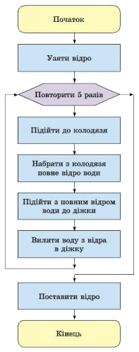
Повторення (цикл) в алгоритмах
Очевидно, для розв'язування цієї задачі потрібно виконати такий алгоритм:
Узяти відро.
Повторити 5 разів
Підійти до колодязя.
Набрати з колодязя повне відро води.
Підійти з повним відром води до діжки.
Вилити воду з відра в діжку.
Поставити відро.
Цей алгоритм містить команду 2:
Повторити 5 разів
Підійти до колодязя.
Набрати з колодязя повне відро води.
Підійти з повним відром води до діжки.
Вилити воду з відра в діжку.

Slide 10
Повторення (цикл) в алгоритмах
Така команда називається командою циклу з лічильником.
Підійти до колодязя.
Набрати з колодязя повне відро води.
Підійти з повним відром води до діжки.
Вилити воду з відра в діжку повинні
виконати 5 разів поспіль.
Вони утворюють тіло циклу
Сама команда задає кількість повторень тіла циклу і називається заголовком циклу.
Фрагмент алгоритму, у якому одна або кілька команд можуть виконуватися більше ніж один раз, називається циклом. Алгоритм, який містить цикл, називається алгоритмом із циклом, або алгоритмом з повторенням.

Slide 11
Алгоритми з повтореннями
Повторення — базова алгоритмічна структура, призначена для організації багаторазового виконання набору команд.
Вираз «багаторазове виконання» означає, що команди будуть виконуватися скінченну кількість разів.

Slide 12
Алгоритми з повтореннями
Кількість повторень у циклічних алгоритмах може бути або заздалегідь відомою, або ні, тому розрізняють:
повторення з визначеною кількістю повторень.
повторення з невідомою кількістю повторень
Якщо кількість повторень заздалегідь не відома, то для припинення циклу задається деяка умова, яка й забезпечує скінченність виконання команд, що повторюються.

Slide 13
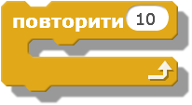
Алгоритми з повтореннями
Команди циклу з визначеною кількістю повторень будуть повторюватись вказану кількість разів.
Цикли з визначеною кількістю повторень називають також циклами з лічильником, оскільки для припинення циклу потрібно рахувати кількість повторень.

Slide 14
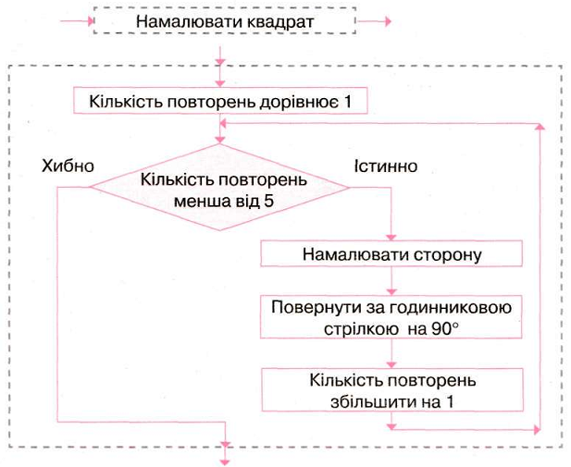
Алгоритми з повтореннями
Наприклад, алгоритм побудови квадрата, у якому чотири рази потрібно повторювати дії
намалювати сторону», «повернути за годинниковою стрілкою на 90°
Можна подати графічно.

Slide 15
Як реалізувати цикл із невідомою кількістю повторень у середовищі Скретч?
У разі, коли в алгоритмі кількість повторів заздалегідь не відома, у середовищі Скретч використовують команду Завжди.
Щоб зупинити виконання команд, розміщених у тілі такого циклу, користувачу слід натиснути кнопку Зупинити.

Slide 16
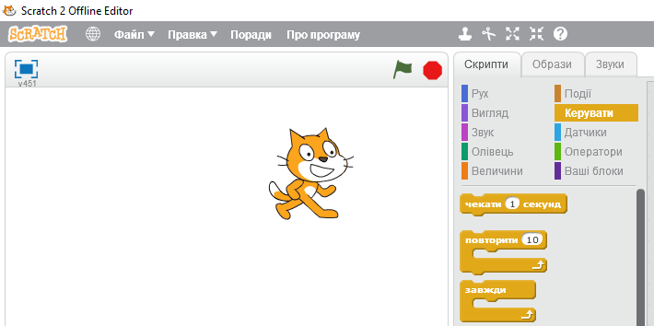
Як реалізувати цикл із невідомою кількістю повторень у середовищі Скретч?
Алгоритми з повтореннями в середовищі Скретч.

Slide 17
Дайте відповіді на запитання
Які ситуації у твоєму повсякденному житті можна описати за допомогою циклів з відомою й невідомою кількостями повторень? Наведи приклади.
Як команду повторень можна використати при складанні проектів у середовищі Скретч? Наведи приклади проектів.
Структуру повторення якого виду можна описати за допомогою команди Завжди?
Як зупинити виконання команди Завжди?
Як можна змінити позицію виконавця на сцені проекту в середовищі Скретч?

Slide 18
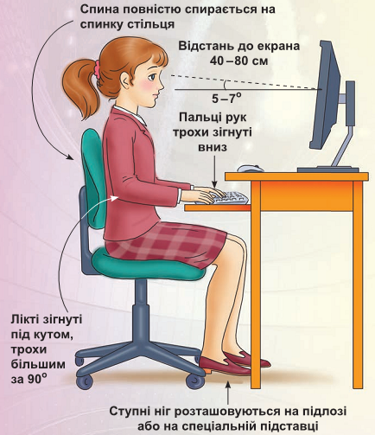
Працюємо за комп’ютером

Slide 19
Запам’ятай
Процеси, які повторюються, називаються циклічними.
Команда виду Повторити N разів Команди називається командою циклу з лічильником. Команди утворюють тіло циклу, а число N задає кількість повторень тіла циклу. Тіло циклу може складатися з однієї або з кількох команд. Сама команда Повторити N разів називається заголовком циклу.
Фрагмент алгоритму, у якому одна або кілька команд можуть виконуватися більше ніж один раз, називається циклом.
Алгоритм, який містить цикл, називається алгоритмом із циклом, або алгоритмом з повторенням.
Якщо серед команд тіла циклу є команда циклу, то другий цикл називається вкладеним у перший. Цикл, у тіло якого входить інший цикл, називається зовнішнім, а сам вкладений цикл називається внутрішнім.

